Slide 1
Picture Dictionary
VERBS

Slide 2
UNIVERSIDAD AUTÓNOMA DEL ESTADO DE MÉXICO
SECRETARIA DE DOCENCIA
PLANTEL “LIC.ADOLFO LÓPEZ MATEOS DE LA ESCUELA PREPARATORIA”
Inglés 1
Segundo semestre
Créditos: 7
Horas teóricas:2
Hora prácticas:3
Elaborado por: M.en.Ed.Susana Sánchez Bastida

Slide 3
PROPÓSITO GENERAL Emplea el idioma inglés de forma sencilla para satisfacer sus necesidades inmediatas de interacción, supervivencia o de relación con su entorno, por medio de expresiones cotidianas y representaciones lingüísticas básicas asociadas al contexto cultural y social en el que se desenvuelve.
Competencias de la dimensión
Humana. Formación personal social Manifiesta iniciativa, pro-actividad y liderazgo, dirigiendo su motivación y determinación al cumplimiento de sus metas, ya sean personales o establecidas en bien común, considerando su condición de juventud actual, así como su inserción en el campo laboral o en el nivel superior.
Intelectual. Cultura-Ciencia-tecnología-humanidades. La que promueve el desarrollo de las siguientes competencias: Comunicación Se comunica de manera efectiva y correcta en uso de una legua distinta a la materna.
C. Compromiso social. Integración y aplicación responsable del saber. • Aplica los conocimientos adquiridos para interactuar eficazmente en el ámbito público para manifestar solidaridad e interés por resolver los problemas que afecten al entorno escolar e inmediato, considerando la reflexión crítica, creativa y el espíritu emprendedor.

Slide 4
COMPETENCIA DISCIPLINAR
Comunicación Básica
10 Identifica e interpreta la idea general y posible desarrollo de un mensaje oral o escrito en una segunda lengua, recurriendo a conocimientos previos, elementos no verbales y contexto cultural.
11. Se comunica en una lengua extranjera mediante un discurso lógico, oral o escrito, congruente con la situación comunicativa. Extendida
9. Trasmite mensajes en una segunda lengua o lengua extranjera atendiéndolas características de contextos socioculturales diferentes.

Slide 5
Contenidos programáticos Módulo III
Mi entorno: casa, escuela y ciudad.
Propósito: Asocia elementos de discurso, sencillos y rutinarios, ya sea en forma oral o escrita, sobre lo que puede hacer, lo que hay en el lugar en donde está, así como dar y solicitar indicaciones de cómo llegar a lugares y las tareas que realiza cada día.
Dominios de aprendizaje :
VOCABULARIO
Verbs (climb, dive, fall, play, hit, jump, run, swim, etcétera).
Tema 2: Descripción de lo que las personas hacen en el momento que se les observa.
VOCABULARIO
Verbs to express routines (get up, take a shower, go to school, do homework, have breakfast/lunch/dinner, surf the net, go to bed, do exercise, etcetera). • Verbs in gerund (dancing, working, eating, drinking, talking, etcetera).

Slide 6
Descripción de la actividad
Como una actividad para consolidar los aprendizajes aprendidos en los diversos módulos, se realiza la proyección de lo que llamamos “picture dictionary” , esta consiste en proyectar las imágenes representativas de un verbo o vocabulario en inglés y una oración en la que se ejemplifica su uso.
Los alumnos con distintos estilos de aprendizaje, pueden visualizar la información y la asimilarla para llevarla a otros contextos más amplios, mediante la transformación de la las mismas ya sea utilizando otro sujeto en la oración, cambiando el verbo de tiempo gramatical o transformando la oración de un sentido afirmativo a uno negativo y viceversa.
Al final de la clase algunos alumnos comparten sus oraciones con el resto de los alumnos.

Slide 8
ACTION VERBS

Slide 9
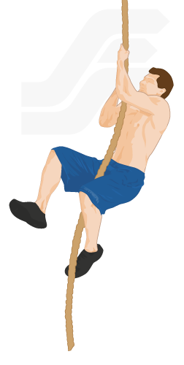
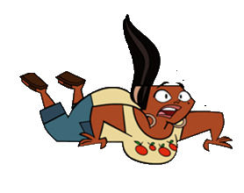
FALL
CLIMB
I can climb the rope in one minute
The young lady falls from the mountain

Slide 10
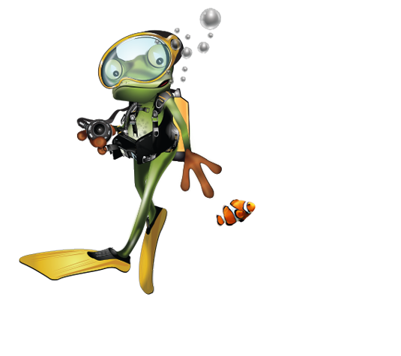
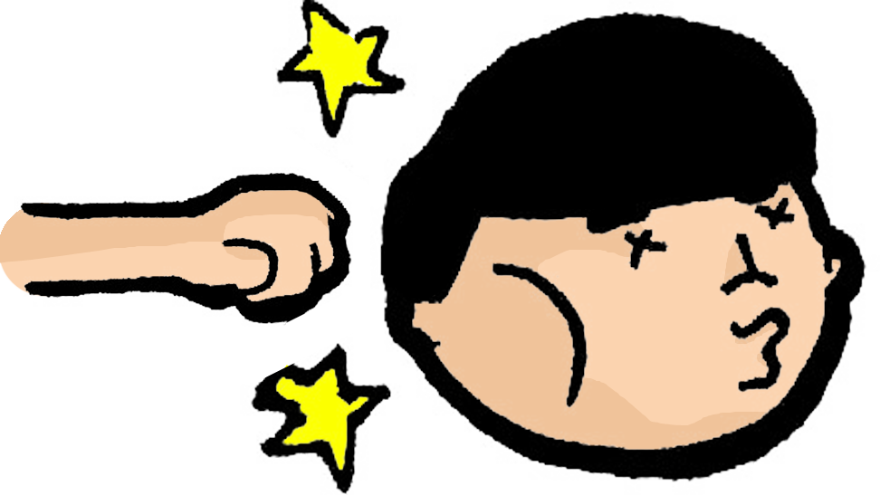
HIT
DIVE
The frog can dive in the sea
My cousin hits my brother

Slide 11
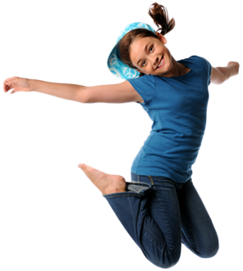
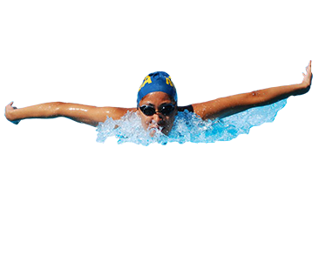
SWIM
JUMP
I jump when I´m happy
My friend can swim in the sea

Slide 12


RUN
FLY
He can fly above the houses
He wakes up to run in the morning

Slide 13
PARTS OF THE BODY

Slide 14


HAND
HAIR
Her hair is brown
My hand is small

Slide 15

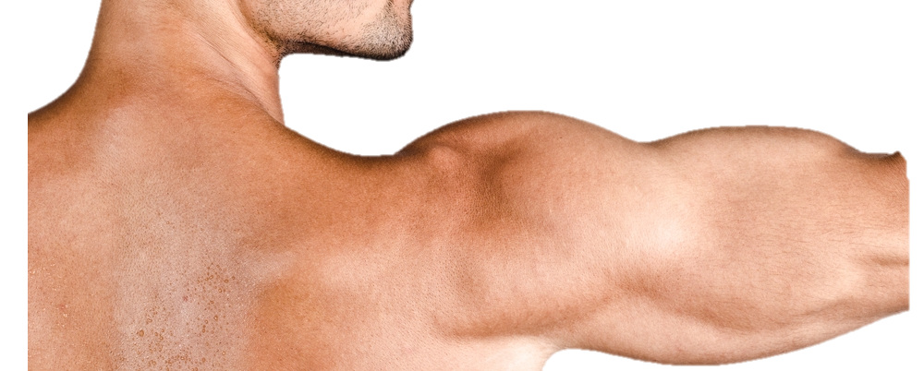
SHOULDER
ARM
He hist my arm playing
She cries in her sholder

Slide 16


FOREHEAD
EAR
She screams in my ear
The teacher out a star on my forehead

Slide 17


MOUTH
EYE
She has pretty brown eyes
She has a pink mouth because of her lipstick

Slide 18


HEAD
FINGERS
Her fingers are too small
She has her hand on her head

Slide 19
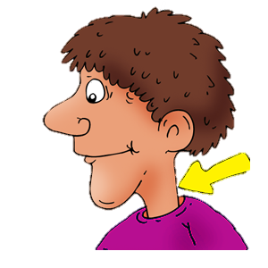
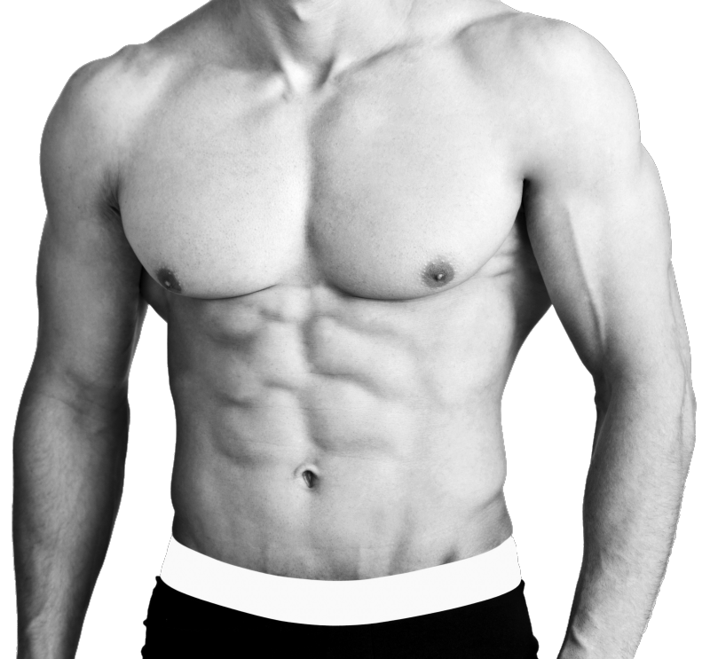
CHEST
NECK
She has a beautiful necklace on her neck
He has a big chest

Slide 20
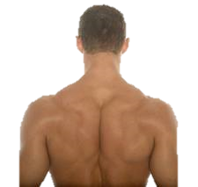
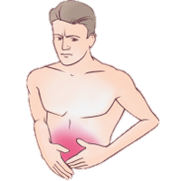
STOMACH
BACK
He can carry a big box on his back
He hits him on his stomach

Slide 21
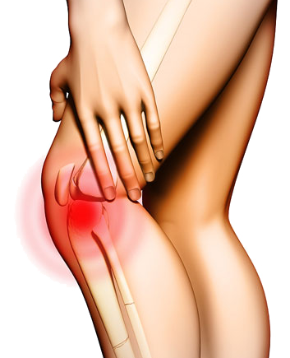

LEG
KNEE
The dog bits his knee
He brooks his leg doing skateboarding

Slide 22

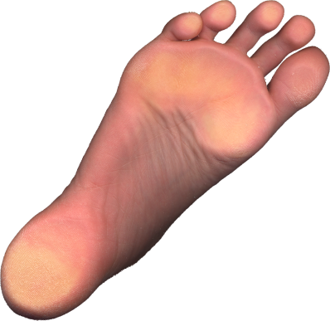
FOOT
FACE
My foot is too big
His face is pretty thin

Slide 23
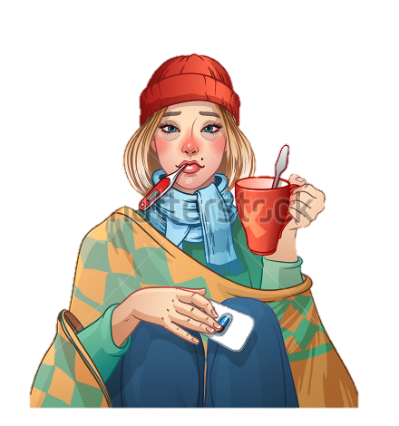
NOSE
When we get sick of flu, our nose turn red

Slide 24
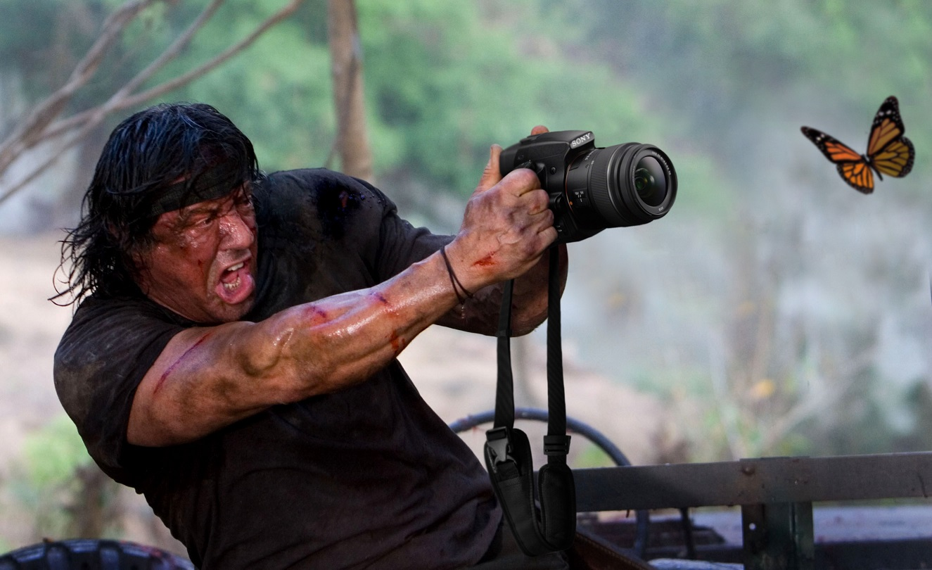
PHOTOGRAPHY
Rambo took a photography

Slide 25

DANCE
I like to dance

Slide 26

JOIN
All people need to join a group

Slide 27

STEP
I need to take more steps to grow in my work

Slide 28

LEARN
I like learn new things all te time

Slide 29
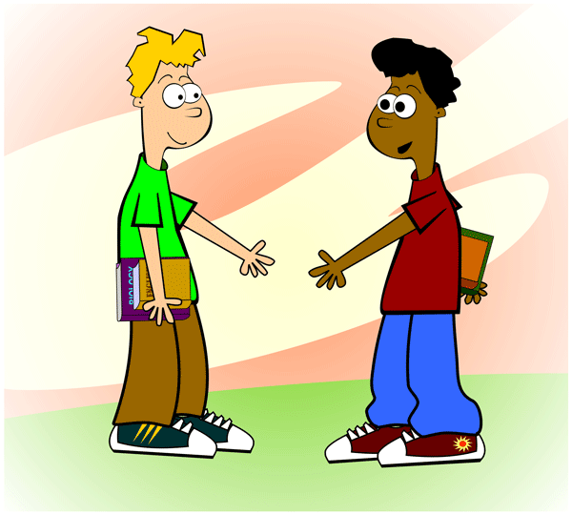
MEET
Nice to meet you Juan

Slide 30
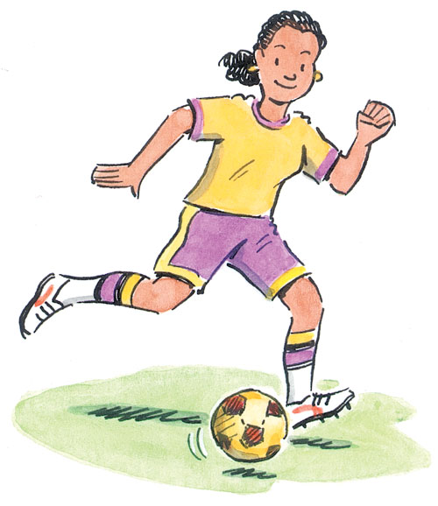
PLAY
I play soccer

Slide 31
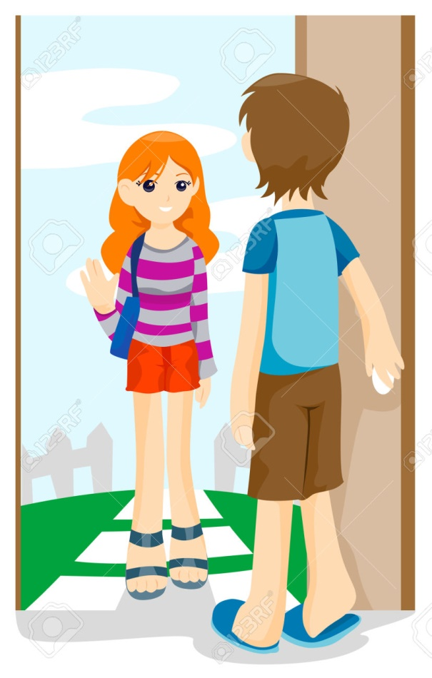
VISIT
I visit my boyfriend on weekends

Slide 32
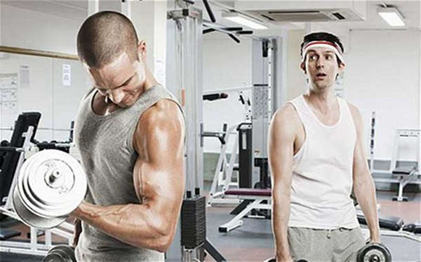
BEGINNER
I am a beginner in the gym

Slide 33
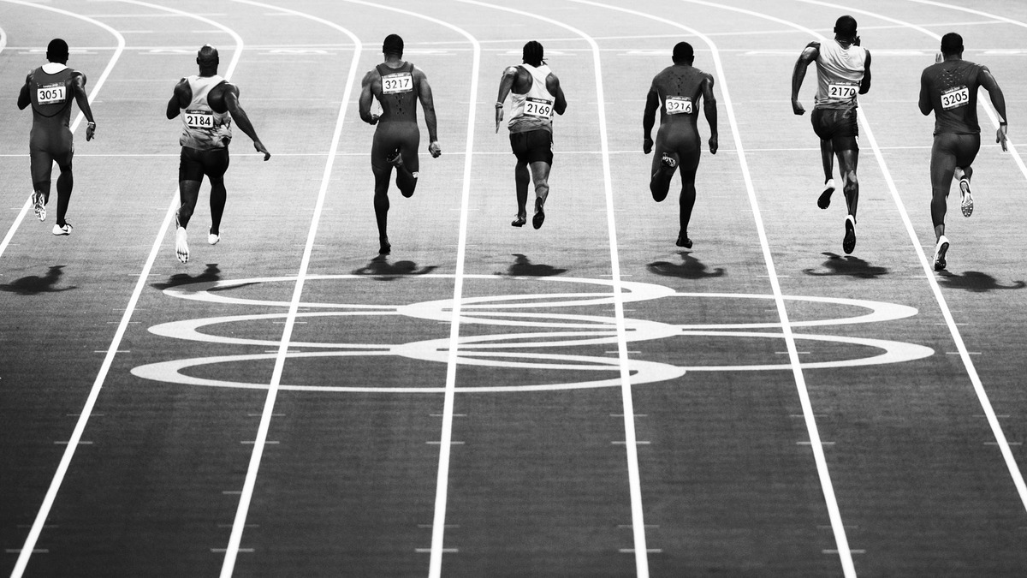
COMPETITION
Tomorrow I'll go to a competition

Slide 34
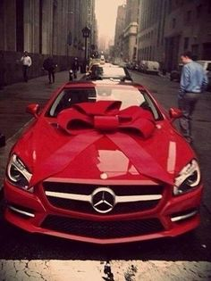
NEW
I have a new car

Slide 35

WRITE
I need to write my homework

Slide 36

READ
Jesus read many books

Slide 37
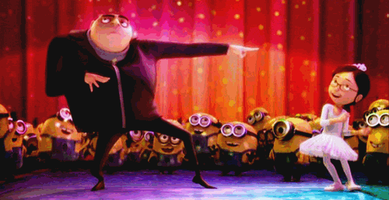
Dancing
You can see a lot of people dancing at a party.

Slide 38

Reading
Reading is a great way to spend a rainy day at home, you can read your favourite books all day!

Slide 39
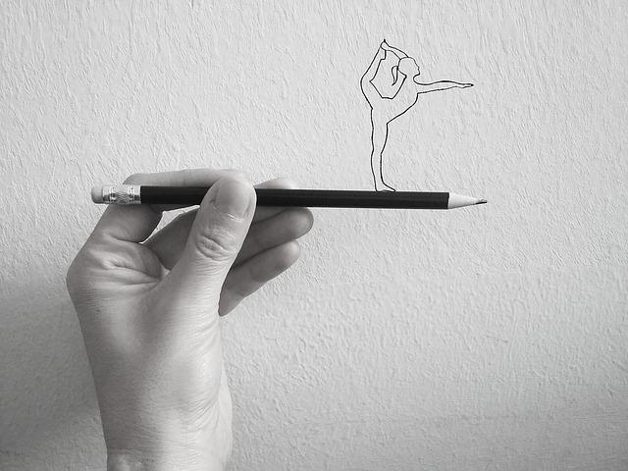
Drawing
Drawing is a way to feel more relaxed, if you like it of course.

Slide 40
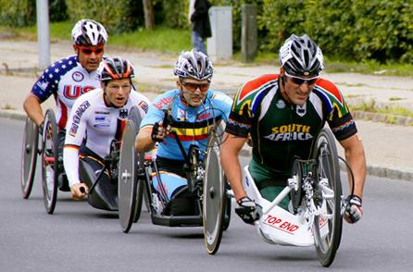
Cycling
There is a special kind of cycling for handicapped people.

Slide 41

Swimming
Swimming is a great way to exercise your whole body.

Slide 42
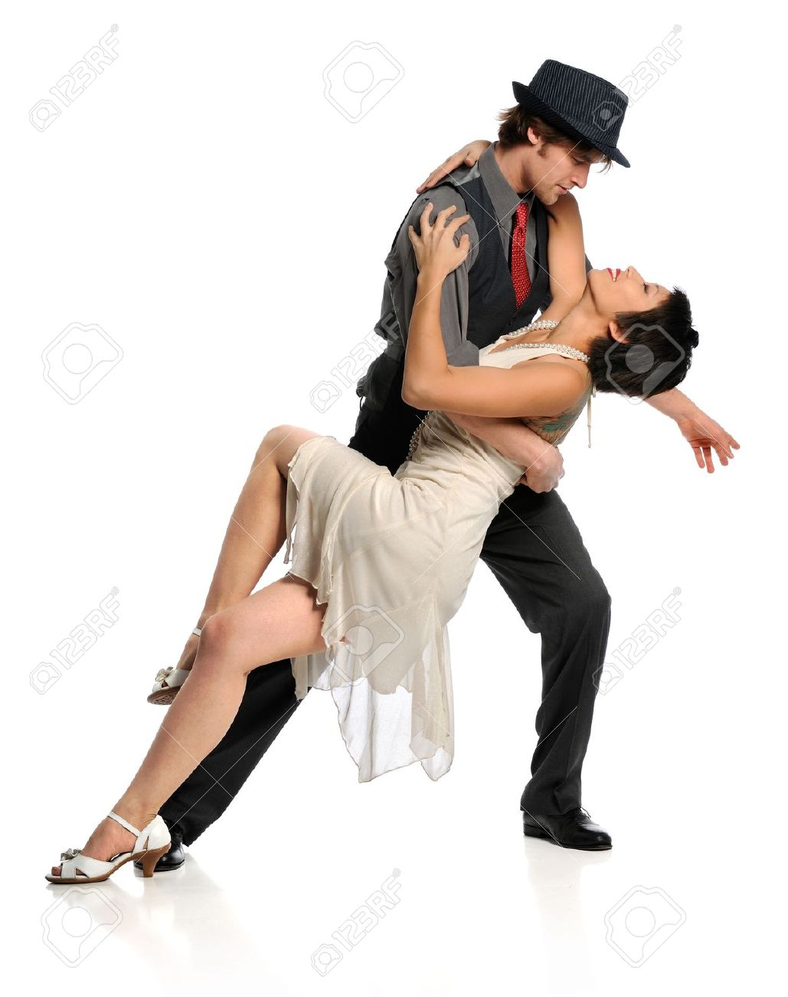
Dance
I love to dance in the club.

Slide 43
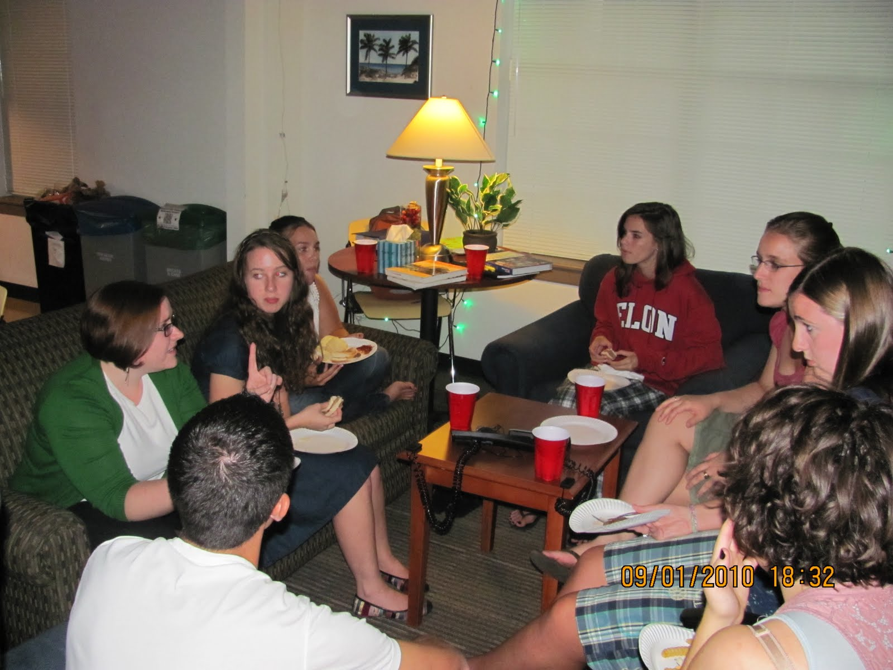
meet
We meet every Saturday at five o’ clock in my house.

Slide 44
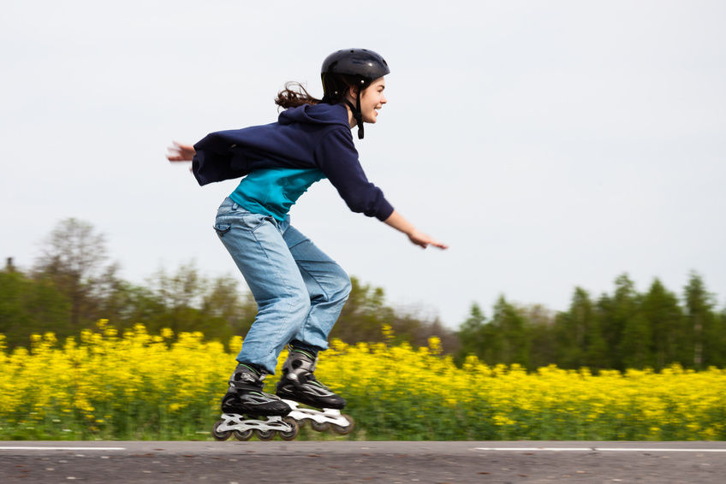
learn
Everyday I learn new rollerblading tricks.

Slide 45

Come
Come to our football club!

Slide 46
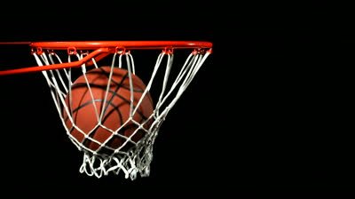
Play
If You play basketball everyday, You will get fit.

Slide 47
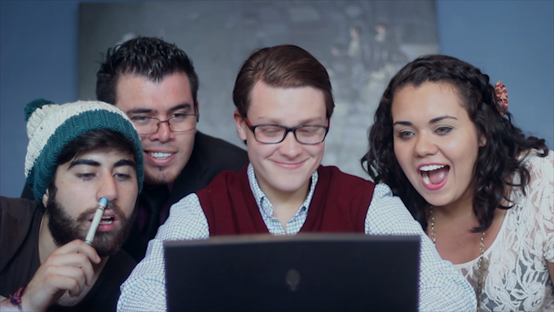
Don’t forget
Don´t forget to tell your friends!

Slide 48
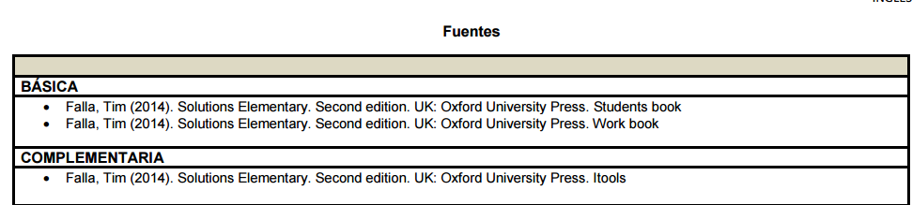
Programa de la Asignatura de Inglés 1 Tercer semestre. Universidad Autónoma del estado de México. Secretaría de Docencia. 2015.
Google images.

